Slide 1
المعادلات التربيعية : المربعات الكاملة

Slide 2

درست إيجاد ناتج ضرب مجموع وحيدتي حد في الفرق بينهما .
فيما سبق
1 ) أحلل ثلاثية الحدود التي على صورة مربع كامل .
2 ) أحل معادلات تتضمن مربعات كاملة .
الآن
المربع الكامل لثلاثية حدود
المفردات

Slide 3
جدول التعلم
ماذا أعرف ؟ | ماذا أريد أن أعرف ؟ | ماذا تعلمت ؟

Slide 4
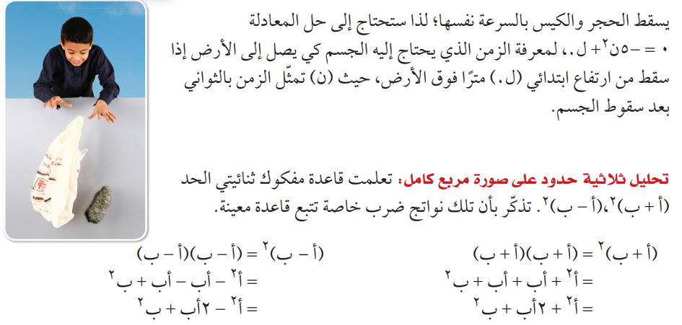
لماذا

Slide 5
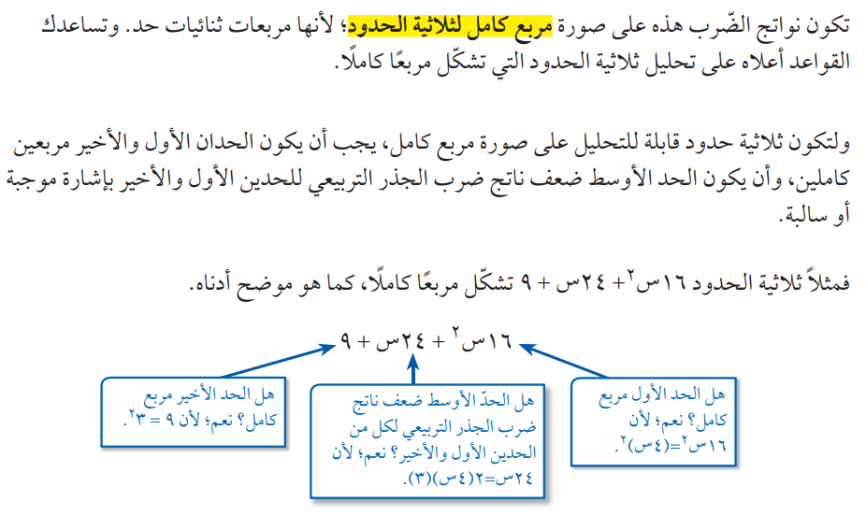
لماذا

Slide 6
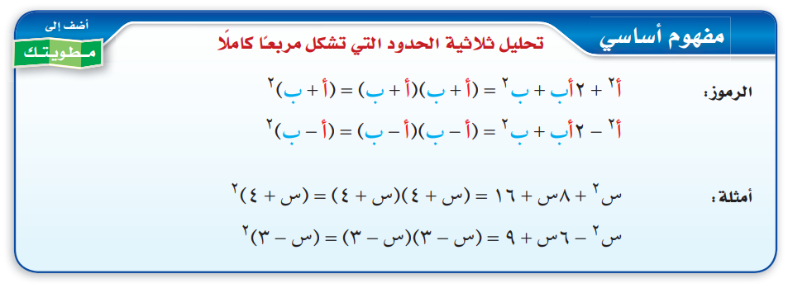

Slide 7
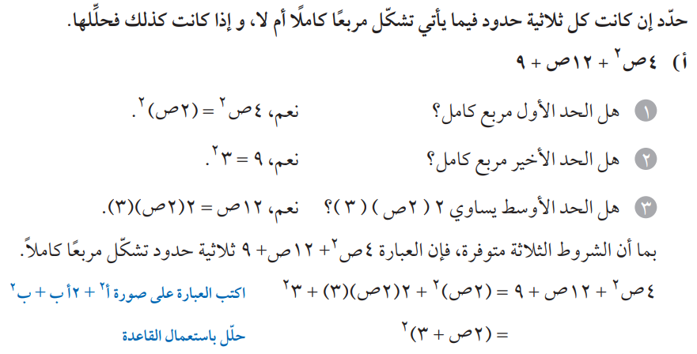
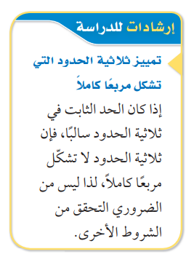
تمييز ثلاثية الحدود التي تشكل مربعاً كاملاً وتحليلها
مثال 1

Slide 8
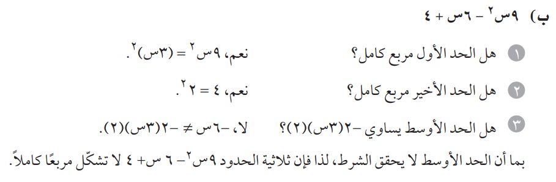
تمييز ثلاثية الحدود التي تشكل مربعاً كاملاً وتحليلها
مثال 1

Slide 9


تحقق من فهمك
..............................................................................................................................................................................................................................................................................................................................................................
..............................................................................................................................................................................................................................................................................................................................................................

Slide 10
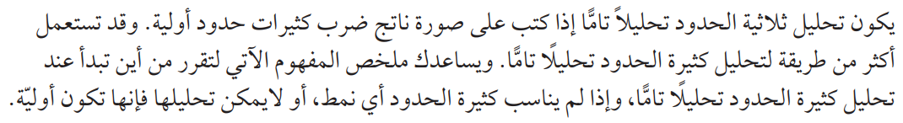
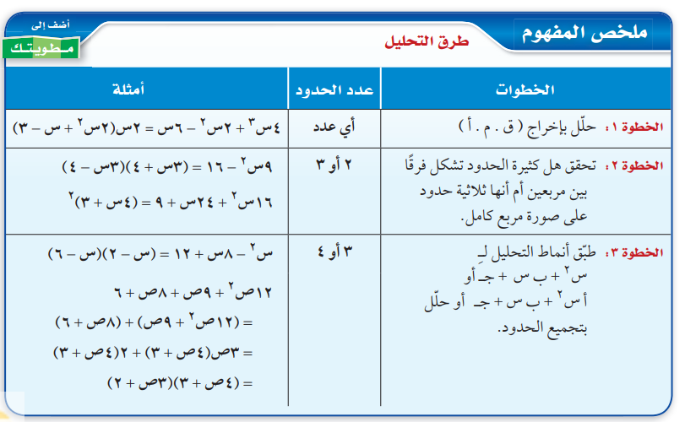

Slide 11
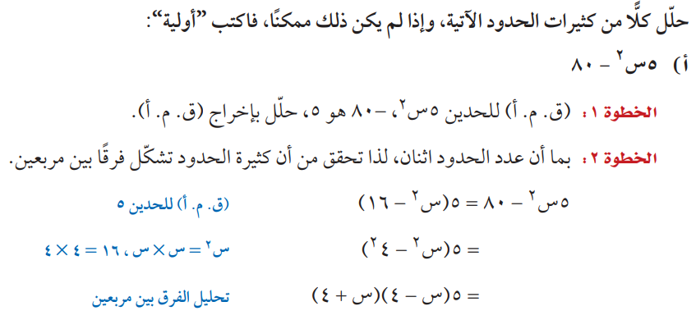
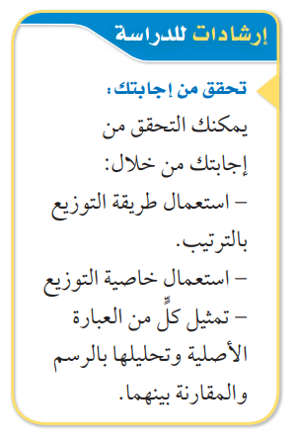
التحليل التام
مثال 2

Slide 12
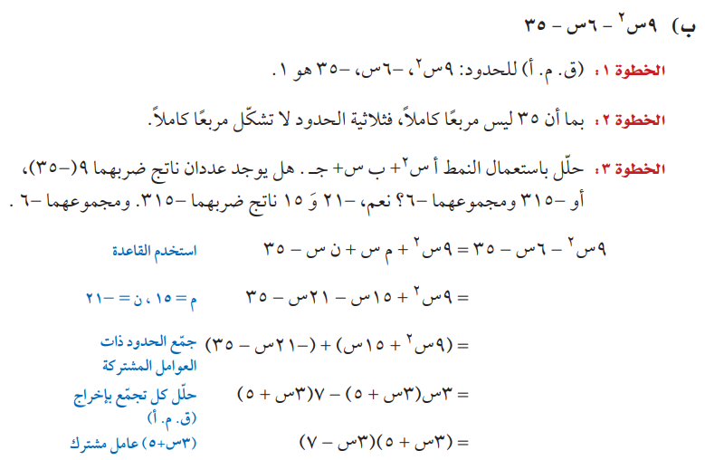
التحليل التام
مثال 2

Slide 13


تحقق من فهمك
..............................................................................................................................................................................................................................................................................................................................................................
..............................................................................................................................................................................................................................................................................................................................................................

Slide 15
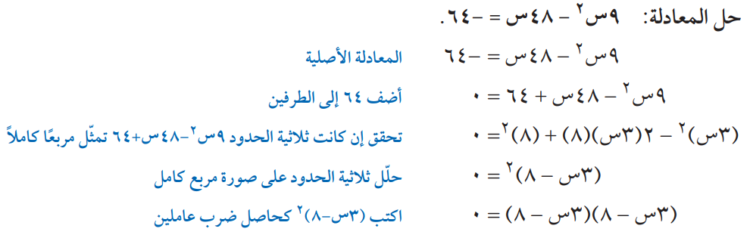
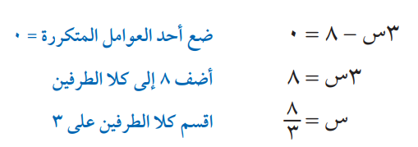
حل معادلات تتضمن عوامل متكررة
مثال 3

Slide 16


تحقق من فهمك
..............................................................................................................................................................................................................................................................................................................................................................
..............................................................................................................................................................................................................................................................................................................................................................

Slide 17
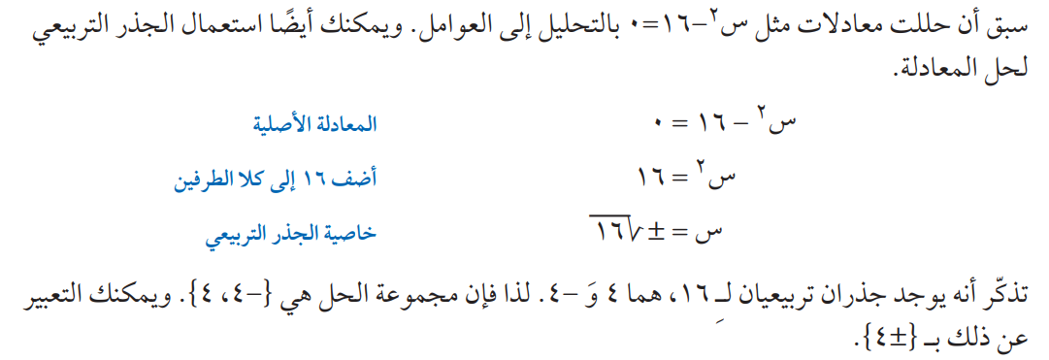


Slide 18
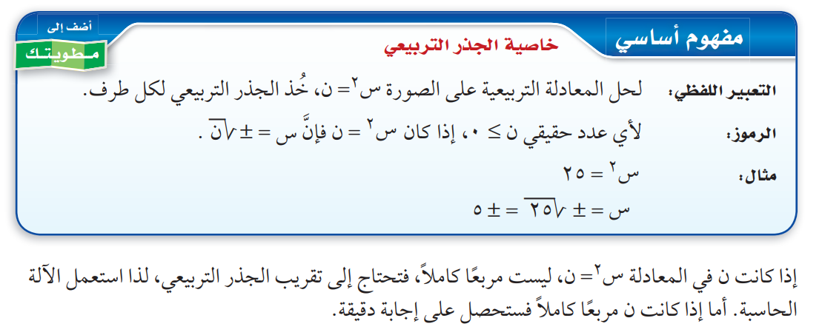

Slide 19
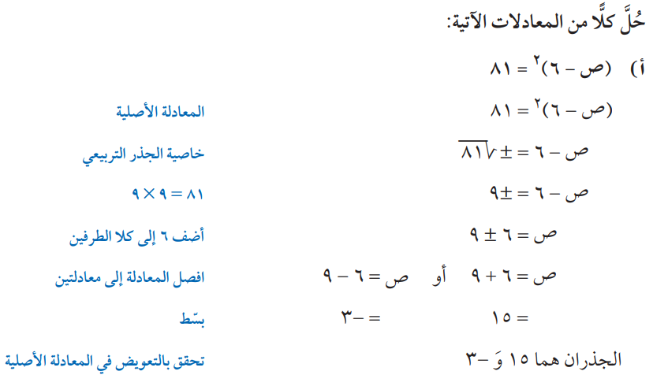
استعمال خاصية الجذر التربيعي
مثال 4

Slide 20
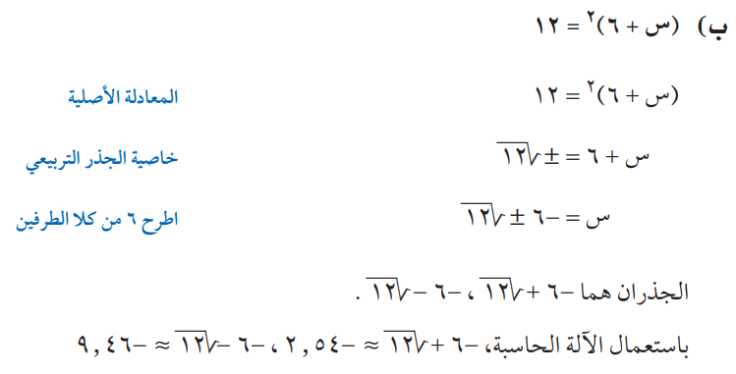
استعمال خاصية الجذر التربيعي
مثال 4

Slide 21



تحقق من فهمك
..............................................................................................................................................................................................................................................................................................................................................................
..............................................................................................................................................................................................................................................................................................................................................................

Slide 22
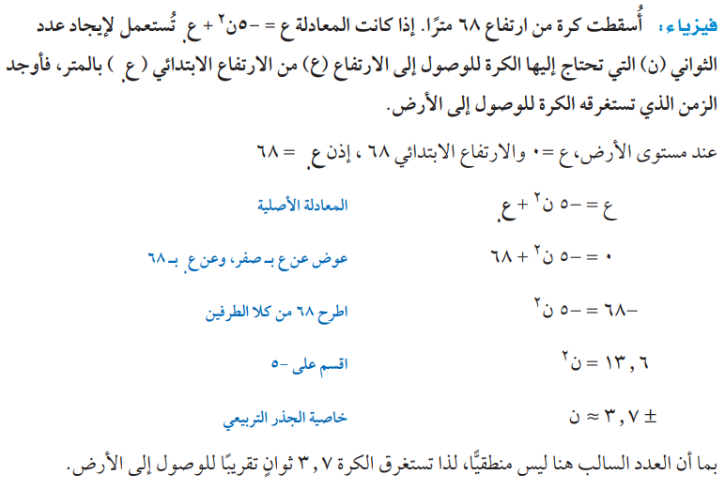

حل المعادلة
مثال 5
من واقع الحياة

Slide 23
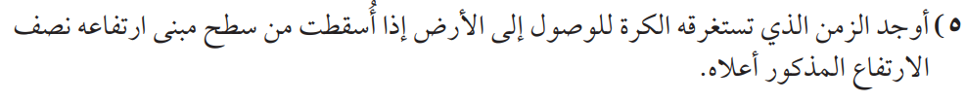
تحقق من فهمك
..............................................................................................................................................................................................................................................................................................................................................................................................................................................................................................................................................................................

Slide 24


تأكد
......................................................................................................................................................................................................................................................
......................................................................................................................................................................................................................................................

Slide 25


تأكد
......................................................................................................................................................................................................................................................
......................................................................................................................................................................................................................................................

Slide 26


تأكد
......................................................................................................................................................................................................................................................
......................................................................................................................................................................................................................................................

Slide 27
تأكد
.................................................................................................................................................................................................................................................................................................................................................................................................................................................................................

Slide 28
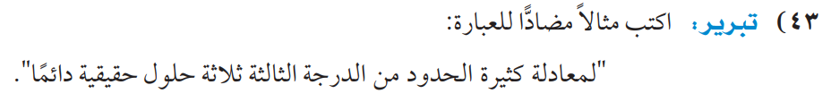
مهارات التفكير العليا
.................................................................................................................................................................................................................................................................................................................................................................................................................................................................................

Slide 29


الواجب
بمنصة مدرستي
تصميم
أ. عثمان الربيعي
@uthman20191
موقع رفعة التعليمية

